Slide 1
সু-স্বাগতম

Slide 2
মোঃ ফেরদৌস ওয়াহিদ
সহকারী শিক্ষক(বিজ্ঞান)
মাধবপুর পাইলট উচ্চ বিদ্যালয়
মাধবপুর হবিগঞ্জ।
মোবাইল-০১৭১০১৯৬৪০২

Slide 3
শ্রেণি-নবম/দশম
বিষয়-জীব বিজ্ঞান
অধ্যায়-৬
জীবের পরিবহণ

Slide 4
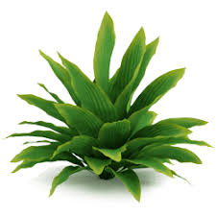
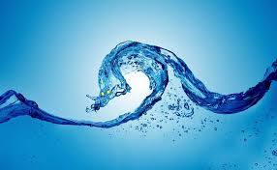
দুজনের মধ্যে সম্পর্ক কী?

Slide 5
আমাদের আজকের বিষয়---
উদ্ভিদ ও পানির সম্পর্ক

Slide 6
শিখনফলঃ
উদ্ভিদ ও পানির সম্পর্ক ব্যাখ্যা করতে পারবে,
উদ্ভিদের পানি শোষণ প্রক্রিয়া ব্যাখ্যা করতে পারবে,
উদ্ভিদে পরিবহণ ব্যাখ্যা করতে পারবে।

Slide 7
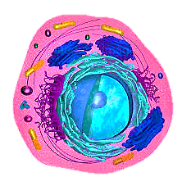
উদ্ভিদে পানির প্রয়োজনীয় দিক---
পানির অপর নাম জীবন। প্রোটোপ্লাজমের শতকরা ৯০ভাগ পানি থাকে, আর একারণেই পানিকে ফ্লুইড অফ লাইফ বলা হয়।
উদ্ভিদের বৃদ্ধি ও চলনে পানির ভূমিকা রয়েছে।
পানির অভাব হলে প্রোটোপ্লাজম শুকিয়ে মারা পর্যন্ত যেতে পারে।
খ) সালোকসংশ্লেষণ ও প্রস্বেদন প্রক্রিয়া চালু রাখতে পানির বিকল্প নাই। এই জন্য শুকনো মৌসুমে উদ্ভিদে পানি সেচ দিতে হয়।
ক) প্রোটোপ্লাজম সজীব রাখতে পানি প্রয়োজন। প্রোটোপ্লাজমকে বাচাতে হলে পানির বিকপ্ল নাই।
গ) পানি একটি দ্রাবক। বিপাকীয় কাজে পানি প্রয়োজন।
এই পানি উদ্ভিদ মূলের মাধ্যমে শোষণ করে থাকে।

Slide 8
যে প্রক্রিয়ার মাধ্যমে কোনো দ্রব্যের অণু বেশি ঘনত্বের এলাকা থেকে কম ঘনত্বের এলাকায় ছড়িয়ে পড়ে তাকে ব্যাপন প্রক্রিয়া বলে।
একই তাপমাত্রা ও চাপে কোনো পদার্থের বেশি ঘনত্ববিশিষ্ট দ্রবণ থেকে কম ঘনত্বের দ্রবণের দিকে দ্রাবকের ব্যাপিত হওয়ার প্রচ্ছন্ন ক্ষমতাকে ব্যাপন চাপ বলে।
ঘটনাটিকে ব্যাপন বলে। এর মাধ্যমে উদ্ভিদ পানি শোষণ করে থাকে।

Slide 9
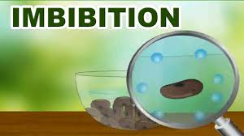
সেলুলজ, জিলাটিন, স্টার্চ ইত্যাদি হচ্ছে হাইড্রোফিলিক পদার্থ। কোষপ্রাচীর ও প্রোটোপ্লাজম কলয়েডধর্মী হওয়ায় ইমবাইবিশন প্রক্রিয়ায় পানি শোষণ করে।
কোনো শুকনো কাঠ পানিতে ভিজালে তা কিছু পানি শোষণ করে, কলয়েড জাতীয় পদার্থ পানি শোষণ করে তাই কাঠের টুকরোটি পানি শোষণ করেছে, কাঠের এই পানি শোষণ প্রক্রিয়াকে ইমবাইবিশন বলে।

Slide 10
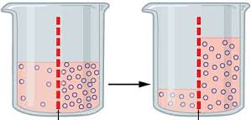
একে অভিস্রবণ বলে। যে প্রক্রিয়ায় দ্রাবক নিম্ন ঘনত্বের এলাকা থেকে বৈষম্যভেদ্য পর্দা ভেদ করে উচ্চ ঘনত্ব এলাকায় প্রবেশ করে তাকে অভিস্রবণ বলে।
অভিস্রবণ প্রক্রিয়ায় উদ্ভিদ পানি শোষণ করে থাকে।

Slide 11
একক কাজ
ব্যাপন প্রক্রিয়া পরীক্ষার মাধ্যমে ব্যাখ্যা কর।

Slide 12
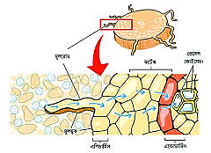
উদ্ভিদ কীভাবে পানি শোষণ করে?
উদ্ভিদ কী পানি শোষণ করে?
উদ্ভিদ কেন পানি শোষণ করে?
উদ্ভিদ কেন পানি শোষণ করে?
কৈশিক পানি প্রথম কোথায় প্রবেশ করে?
মূলরোম থেকে পানি কোথায় প্রবেশ করে?
মাটি থেকে পানি মূলরোমে কোন পদ্ধতিতে প্রবেশ করে?
পানি পরিবহন কলাগুচ্ছে প্রবেশ করার পর জাইলেম কলার মাধ্যমে উপরের দিকে এবং পাশে পরিবাহিত হয়। এভাবেই পানি বিভিন্ন শাখা প্রশাখায় যায়।
মূলরোম থেকে পানি কর্টেক্সে কোন পদ্ধতিতে প্রবেশ করে?

Slide 13
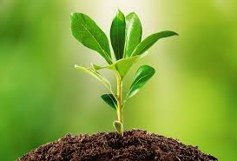
উদ্ভিদে পরিবহণ বলতে কীবুঝায়?
উদ্ভিদে পরিবহণ বলতে মাটি থেকে পানি ও খনিজ লবণ এবং পাতায় প্রস্তুতকৃত খাদ্যের চলাচলকে বুঝায়?
কিসের মাধ্যমে পানি ও খনিজ লবণ পরিবাহিত হয়?
উদ্ভিদের জীবনে পানি ও খনিজ লবণের প্রয়োজনীয়তা অনেক বেশি। পানির অভাব হলে খাদ্য উৎপাদন থেকে শুরু করে সকল জৈবিক কাজ বন্ধ হয়ে যেতে পারে এমনকি উদ্ভিদ মারাও যেতে পারে। উদ্ভিদের বেচে থাকার জন্য পানি খনিজ লবণ এবং খাদ্য পরিবহণ করা অত্যন্ত জরুরী।
কিসের মাধ্যমে পাতা থেকে খাদ্য দেহের বিভিন্ন অংশে পরিবাহিত হয়?
উদ্ভিদে পরিবহণের প্রয়োজনীয়তা কী?

Slide 14
মূল পানি ও খনিজ লবণ শোষণ করে। এ কোষরস বিভিন্ন প্রক্রিয়ার মাধ্যমে উপরের দিকে উঠে। প্রথমে মাটিতে থাকা পানি ও খনিজ লবণ মূলরোম থেকে মূলের পরিবহন কলায় পৌছায়। পরে পরিবহণ কলা থেকে পাতায় পৌছায়। শেষপর্যন্ত পানি ও খনিজ লবণ পাতার মেসোফিল কলায় পৌছায়।
কোষরসের আরোহণ কীভাবে হয়?

Slide 15
দলীয় কাজঃ
উদ্ভিদের রস উত্তোলন প্রক্রিয়া পরীক্ষার মাধ্যমে বর্ণনা কর।

Slide 16
মূল্যায়ন---
ক) পরিবহণ কী?
খ) ব্যাপন কাকে বলে?
গ) অভিস্রবণ কাকে বলে?
ঘ) উদ্ভিদ ও পানির মধ্যে সম্পর্ক কী?
ঙ) কৈশিক পানি কী?
চ) পানি পাতায় কীভাবে পৌছায়?
ছ) খাদ্য কীভাবে পরিবাহিত হয়?

Slide 17
ধন্যবাদ আবারো

